Slide 1
记忆化搜索

Slide 2
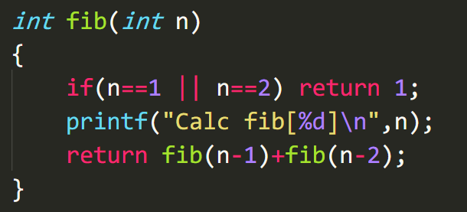
斐波那契数列
我们来看一段求斐波那契数列的代码：

Slide 3
记忆化搜索
在刚刚的例子中，fib函数有很多不必要的调用。
例如，如果已经知道f(5)是5，那么以后查询f(5)的时候返回5即可，无需进一步递归。
我们用一个记忆数组bin来解决问题。

Slide 4
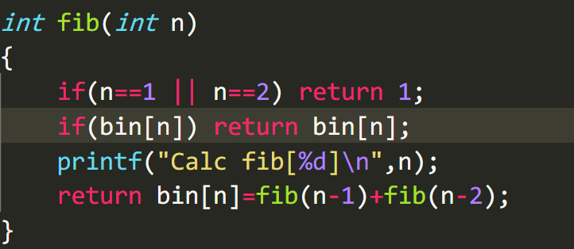
记忆化搜索
做了记忆化之后，每个斐波那契数只被计算一次。

Slide 5
记忆化搜索
所谓记忆化搜索，就是记录状态的某些属性
储存这些属性可能会让之后的搜索更方便，或者更快
记忆化搜索最常见的应用有两个
一个是储存最优值进行剪枝
另一个某些属性需要遍历状态的后续状态才能得到，储存这些属性就可以防止重复遍历

Slide 6
例题
https://www.luogu.org/problemnew/show/P1464

Slide 7
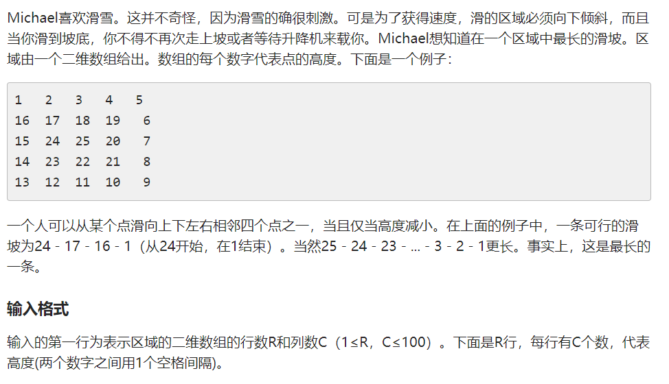
例题 – 滑雪

Slide 8
例题 – 滑雪
状态当然也是现在走到哪里啦
因为dfs会把状态的所有后续状态全部遍历一遍，所以当我们访问到某个点的时候，从这个点出发的最长路就确定好了
我们可以用d[i][j]表示从点(i,j)出发能走的最长路
这样当每个点第二次被访问到的时候可以直接使用d[i][j]而不是进一步搜索
因此每一个点最多会被访问到4次（上下左右）
时间复杂度为O(n^2)

Slide 9
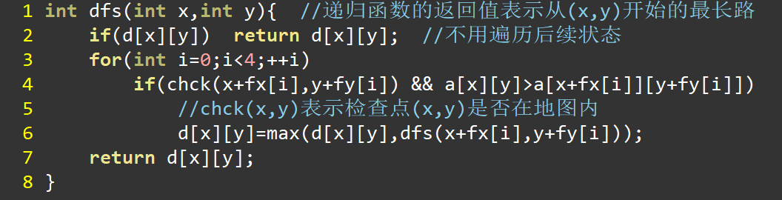
例题 – 滑雪

Slide 10
空间换时间
这种记忆化搜索的用法本质是用空间换取时间
即我们多用O(n^2)的储存空间，存下从每个点出发能走的最长路，避免第二次访问到这个点时时间上的浪费
当然试图用空间换时间之前最好检查一下开的数组是不是过大

Slide 11
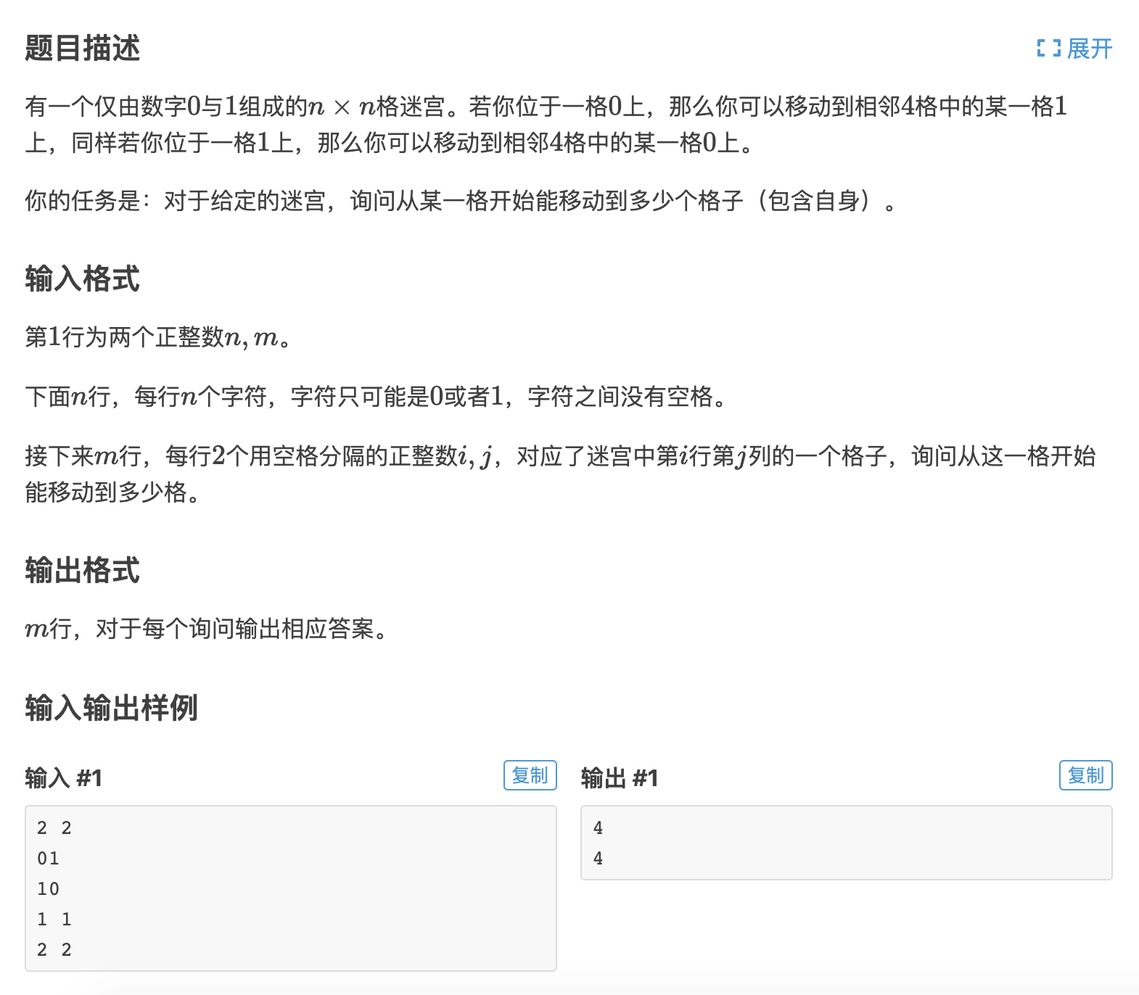
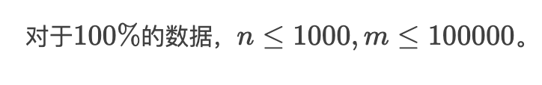
例题 – 01迷宫

Slide 12
例题 – 01迷宫
显然地图被划分成多个区域，同一区域内任意两个点可以互达，不同区域一定不能到达
我们可以把地图染成不同颜色（当然用整数表示颜色），同一区域内的点颜色相同，最后统计某个颜色的点有多少个即可
染色的时候思路和滑雪基本相同，若d[i][j]=0表示没来过，若d[i][j]!=0则表示此点曾经染过色，不用再次搜索
从(1,1)到(n,n)枚举点，当找到一个没有染色的点时进行dfs，然后继续枚举，找到下一个没染色的点

Slide 13
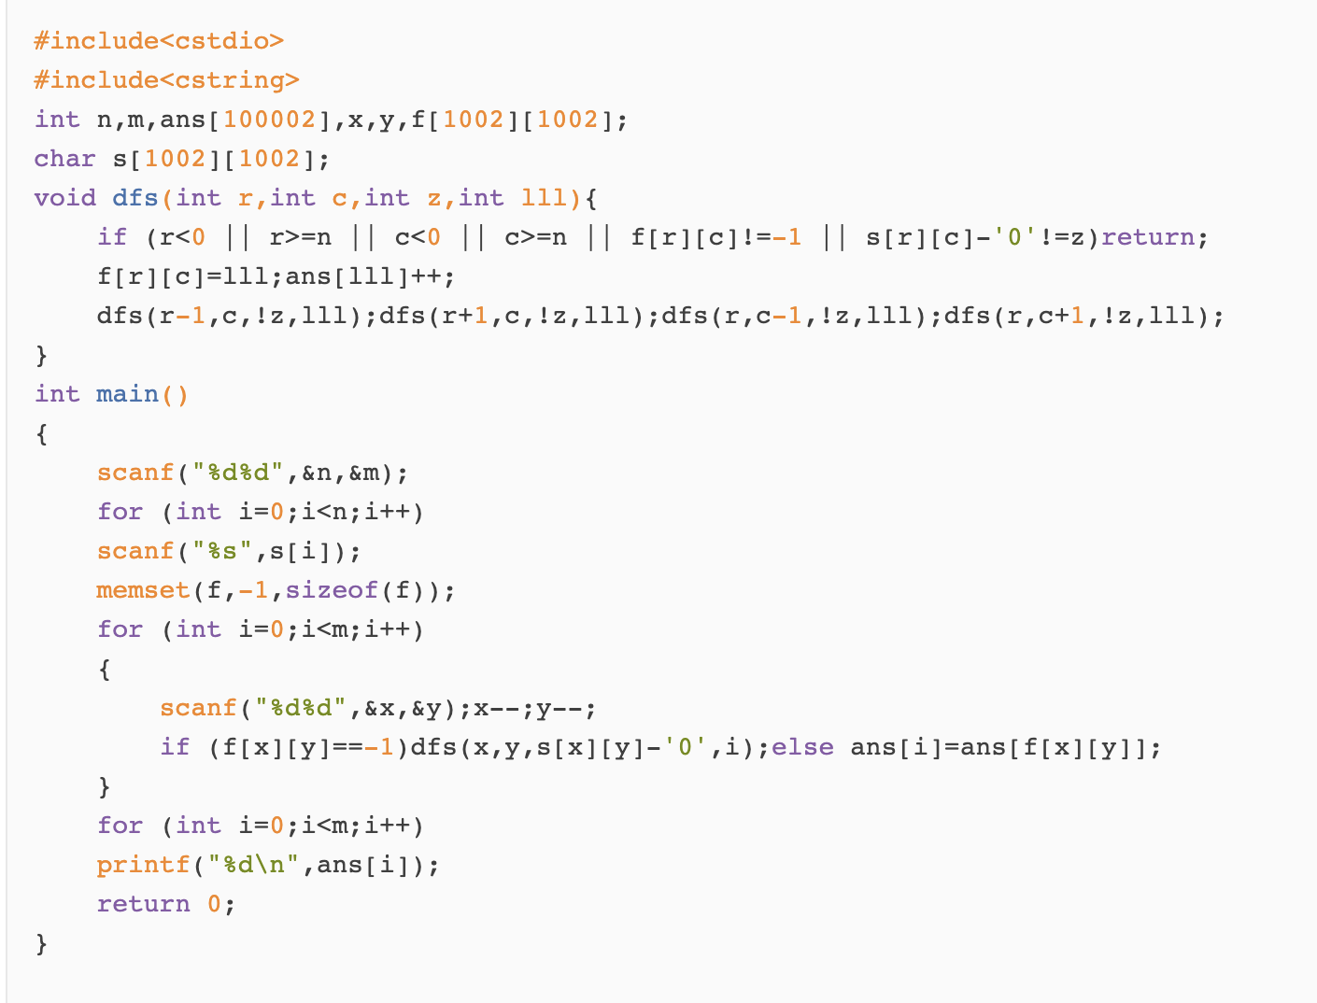

Slide 14
广度优先搜索

Slide 15
广度优先搜索
广度优先搜索，简称广搜
英文名是Breadth First Search，简写为BFS
其搜索方式为，在某个状态A，将所有可以由此状态转移到的状态加入队列，按顺序遍历队列中的状态
更通俗地说，对于当前我能遍历到的状态，先存起来，等以后遍历

Slide 16

抓住那头牛(百练习4001)
农夫知道一头牛的位置，想要抓住它。农夫和牛都位于数轴上
，农夫起始位于点N(0<=N<=100000)，牛位于点 K(0<=K<=100000)。农夫有两种移动方式：
1、从X移动到X-1或X+1，每次移动花费一分钟
2、从X移动到2*X，每次移动花费一分钟
假设牛没有意识到农夫的行动，站在原地不动。农夫最少要 花多少时间才能抓住牛？

Slide 17
假设农夫起始位于点3，牛位于5 N=3,K=5，最右边是6。
如何搜索到一条走到5的路径？
3
2
4
6
1
5
0

Slide 18
假设农夫起始位于点3，牛位于5 N=3,K=5，最右边是6。
如何搜索到一条走到5的路径？
3
策略1）深度优先搜索：从起 点出发，随机挑一个方向，能 往前走就往前走(扩展），走 不动了则回溯。不能走已经走 过的点(要判重）。
2
4
6
1
5
0

Slide 19
假设农夫起始位于点3，牛位于5 N=3,K=5，最右边是6。
如何搜索到一条走到5的路径？
3
2
4
6
运气好的话：
3->4->5
或
3->6->5
问题解决！
1
5
0

Slide 20
假设农夫起始位于点3，牛位于5 N=3,K=5，最右边是6。
如何搜索到一条走到5的路径？
运气不太好的话：
3
3->2->4->5
运气最坏的话：
3->2->1->0->4->5
要想求最优(短）解，则要遍历所有走法。可以用 各种手段优化，比如，若已经找到路径长度为n 的解，则所有长度大于n的走法就不必尝试。
运算过程中需要存储路径上的节点，数量较少。 用栈存节点。
2
4
6
1
5
0

Slide 21
假设农夫起始位于点3，牛位于5 N=3,K=5，最右边是6。
如何搜索到一条走到5的路径？
策略2）广度优先搜索：
给节点分层。起点是第0层。从起 点最少需n步就能到达的点属于第n 层。
第1层：2,4,6 第2层：1,5 第3层：0
3
2
4
6
1
5
0

Slide 22
假设农夫起始位于点3，牛位于5 N=3,K=5，最右边是6。
如何搜索到一条走到5的路径？
策略2）广度优先搜索：
给节点分层。起点是第0层。从起 点最少需n步就能到达的点属于第n 层。
3
2
4
6
依层次顺序，从小到大扩展节点。
把层次低的点全部扩展出来后，才
会扩展层次高的点。
1
5
0

Slide 23
假设农夫起始位于点3，牛位于5 N=3,K=5，最右边是6。
如何搜索到一条走到5的路径？
策略2）广度优先搜索：
搜索过程（节点扩展过程）：
3
2 4 6
1 5
问题解决。
扩展时，不能扩展出已经走过的节 点(要判重） 。
3
2
4
6
1
5
0

Slide 24
假设农夫起始位于点3，牛位于5 N=3,K=5，最右边是6。
如何搜索到一条走到5的路径？
策略2）广度优先搜索：
可确保找到最优解，但是因扩展出 来的节点较多，且多数节点都需要 保存，因此需要的存储空间较大。 用队列存节点。
3
2
4
6
1
5
0

Slide 25
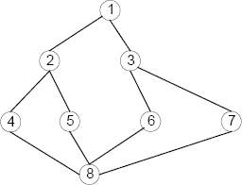
深搜 vs. 广搜
若要遍历所有节点：
深搜
1-2-4-8-5-6-3-7
广搜
1-2-3-4-5-6-7-8

Slide 26














广度优先搜索主要用到队列来实现
首先把起始状态放入队列
每次从队列中拿出一个状态，遍历此所有此状态可到达的状态，将它放入队列
如此循环，直至队里为空

Slide 27
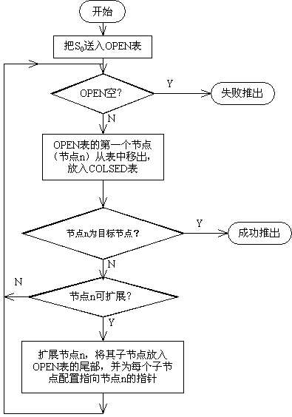
广搜算法
□广度优先搜索算法如下：（用QUEUE）
把初始节点S0放入Open表中；
如果Open表为空，则问题无解，失败 退出；
把Open表的第一个节点取出放入 Closed表，并记该节点为n；
考察节点n是否为目标节点。若是，则 得到问题的解，成功退出；
若节点n不可扩展，则转第(2)步；
扩展节点n，将其不在Closed表和 Open表中的子节点(判重）放入Open表的尾 部，并为每一个子节点设置指向父节点的指针 (或记录节点的层次），然后转第(2)步。

Slide 28
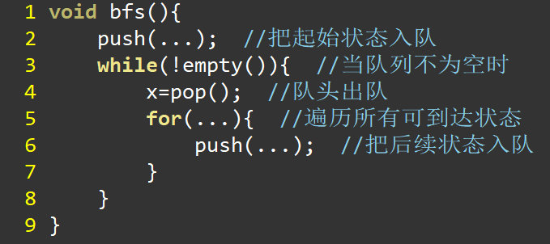
代码框架

Slide 29
假设农夫起始位于点3，牛位于5 N=3,K=5，最右边是6。
如何搜索到一条走到5的路径？
3
广度优先搜索队列变化过程：
Closed
2
4
6
3
Open
1
5
0

Slide 30
假设农夫起始位于点3，牛位于5 N=3,K=5，最右边是6。
如何搜索到一条走到5的路径？
3
广度优先搜索队列变化过程：
3
Closed
2
4
6
2
4
6
Open
1
5
0

Slide 31
假设农夫起始位于点3，牛位于5 N=3,K=5，最右边是6。
如何搜索到一条走到5的路径？
3
广度优先搜索队列变化过程：
3
2
Closed
2
4
6
4
6
1
Open
1
5
0

Slide 32
假设农夫起始位于点3，牛位于5 N=3,K=5，最右边是6。
如何搜索到一条走到5的路径？
3
广度优先搜索队列变化过程：
3 | 2 | 4
 |  |  | 6 | 1 | 5
Closed
2
4
6
Open
1
5
0

Slide 33
假设农夫起始位于点3，牛位于5 N=3,K=5，最右边是6。
如何搜索到一条走到5的路径？
3
广度优先搜索队列变化过程：
3 | 2 | 4 | 6
 |  |  |  | 1 | 5
Closed
2
4
6
Open
1
5
0

Slide 34
假设农夫起始位于点3，牛位于5 N=3,K=5，最右边是6。
如何搜索到一条走到5的路径？
3
广度优先搜索队列变化过程：
3 | 2 | 4 | 6 | 1
 |  |  |  |  | 5 | 0
Closed
6
2
4
6
Open
1
5
0

Slide 35
假设农夫起始位于点3，牛位于5 N=3,K=5，最右边是6。
如何搜索到一条走到5的路径？
3
广度优先搜索队列变化过程：
3 | 2 | 4 | 6 | 1 | 5
 |  |  |  |  |  | 0
Closed
6
2
4
6
Open
1
5
0
目标节点5出队列，问题解决！

Slide 36
//poj3278 Catch That Cow
#include <iostream> #include <cstring> #include <queue> using namespace std;
int N,K;
const int MAXN = 100000;
int visited[MAXN+10]; //判重标记,visited[i] = true表示i已经扩展过
struct Step{
int x; //位置
int steps; //到达x所需的步数
Step(int xx,int s):x(xx),steps(s) { }
};
queue<Step> q; //队列,即Open表 int main() {
cin >> N >> K;
memset(visited,0,sizeof(visited)); q.push(Step(N,0));
visited[N] = 1;

Slide 37
while(!q.empty()) {
Step s = q.front();
if( s.x == K ) { //找到目标 cout << s.steps <<endl; return 0;
}
else {
if( s.x - 1 >= 0 && !visited[s.x-1] ) {
q.push(Step(s.x-1,s.steps+1)); visited[s.x-1] = 1;
}
if( s.x + 1 <= MAXN && !visited[s.x+1] ) { q.push(Step(s.x+1,s.steps+1)); visited[s.x+1] = 1;
}

Slide 38
if( s.x * 2 <= MAXN &&!visited[s.x*2] ) { q.push(Step(s.x*2,s.steps+1)); visited[s.x*2] = 1;
}
q.pop();
}
}
return 0;
}

Slide 39
例题 – 01迷宫

Slide 40
例题 – 01迷宫
方格图遍历是bfs的经典题
对于每个点，遍历上下左右四个点，把没染过的放入队列即可
遍历上下左右有技巧：
for(int i=0;i<4;++i)，(x+fx[i],y+fy[i])就是(x,y)的上下左右
方格图进队也有技巧：
这个函数可以把二维点对压成一维
解压时只需x=id/n，y=id%n+1

Slide 41
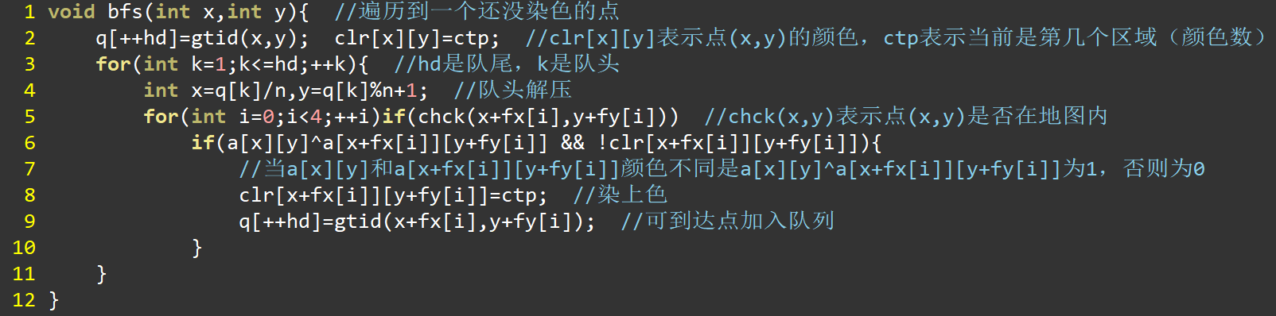
例题 – 01迷宫

Slide 42
BFS的特点
BFS有一个非常有用的特点，即逐层扩展的特点
若任意两个状态之间转移的代价都相同，那么BFS第一次访问到目标状态时，就是从起始状态到目标状态的最小代价
因为当把某一层的点全部遍历完后才会遍历到下一层的点（每次进队放在队的最末尾）
例如在网格图中求单源最短路，只需要从源点开始逐层扩展，d[i][j]表示从起点到点(i,j)的最小代价即可

Slide 43
例题 –🐴的遍历

Slide 44
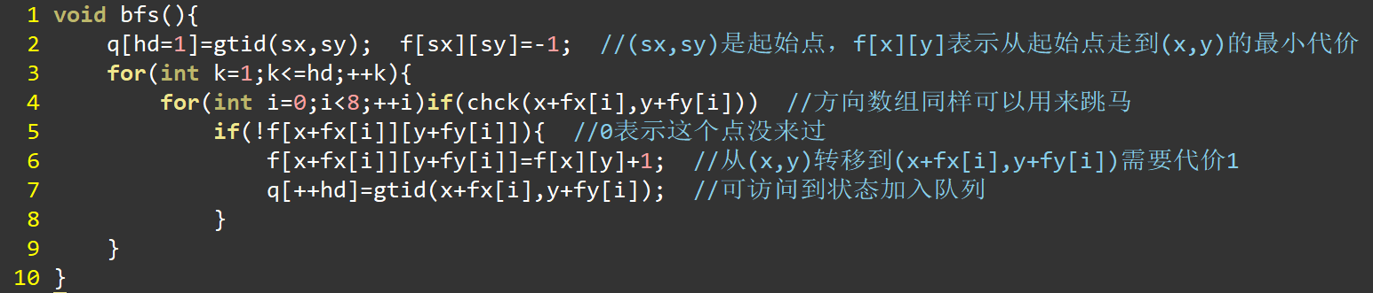
例题 – 马的遍历

Slide 45
BFS的特点
需要注意的是，只有当状态两两之间相互转移的代价相同时，才能以第一次遍历到目标状态的代价作为最小代价
如果转移代价不相同，只有两条路可以走
使用优先队列，每次从队里拿出的状态不再是队头的状态，而是代价最小的
这就是堆优化的Dijkstra，有兴趣的同学可以自行证明
允许反复进队，即某个状态第二次被访问到的时候，若此时代价更小则更新此状态的代价并再次进队，以更细其他状态
这种状态遇到好的数据，普通队列RE，优先队列TLE

Slide 46
例题 – 滑雪

Slide 47
例题 – 滑雪
这题虽然不是让你求最小代价，两两状态之间转移代价相同
但是让你求代价最大值
你就没法用普通BFS了
要么用优先队列优化
要么RE和TLE选一个

Slide 48
DFS和BFS
从之前的题我们可以看出BFS和DFS各有优点
BFS适合状态容易表示和储存的情况，如果状态很难储存，不容易进行记忆化搜索，则无法使用BFS
有些题目状态深度可能很深（例如网格图单源最短路），用DFS层层深入要跑到猴年，但是BFS只需让每个点进队一次即可

Slide 49
有同学就要问了
有没有题，状态没法表示，深度又不知道有多深，DFS和BFS都做不了的
比如像这样

Slide 50
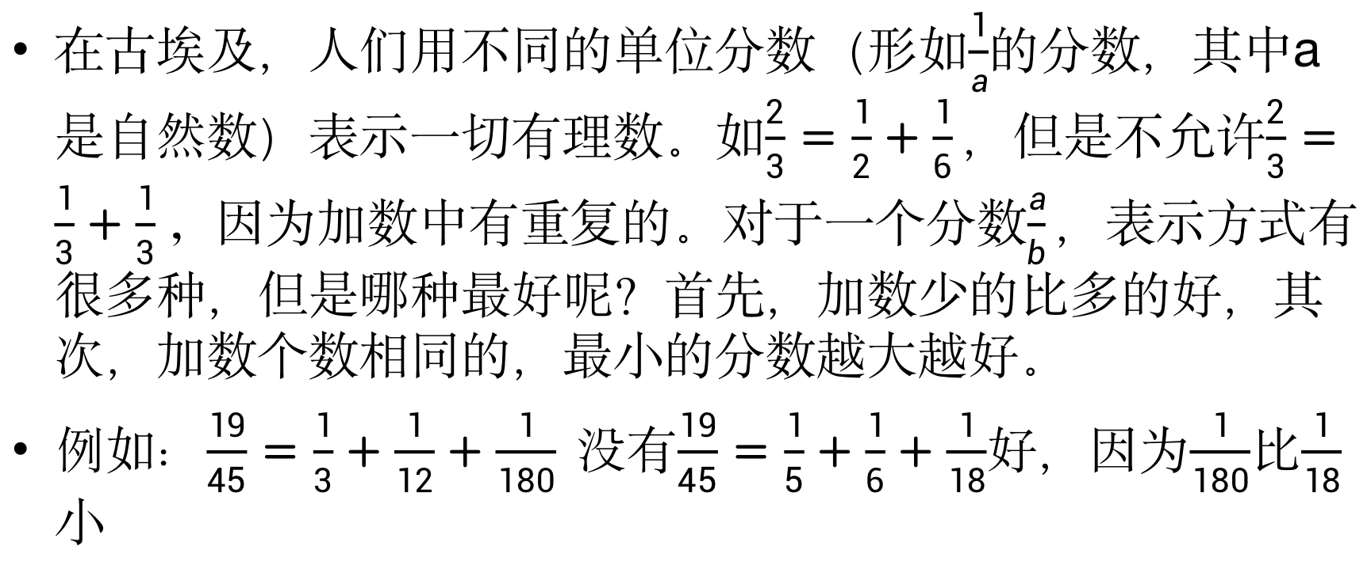
埃及分数
在古埃及，人们用不同的单位分数（形如$\frac{1}{a}$的分数，其中a是自然数）表示一切有理数。如$\frac{2}{3}=\frac{1}{2}+\frac{1}{6}，$但是不允许$\frac{2}{3}=\frac{1}{3}+\frac{1}{3}，$因为加数中有重复的。对于一个分数$\frac{a}{b}，表示$方式有很多种，但是哪种最好呢？首先，加数少的比多的好，其次，加数个数相同的，最小的分数越大越好。
例如：$\frac{19}{45}=\frac{1}{3}+\frac{1}{12}+\frac{1}{180}$没有$\frac{19}{45}=\frac{1}{5}+\frac{1}{6}+\frac{1}{18}$好，因为$\frac{1}{180}$比$\frac{1}{18}$小

Slide 51
迭代加深
DBFS

Slide 52
迭代加深
有时候某个问题状态没法存，深度又不知道有多深，dfs和bfs都遇到了自己的难处
这个时候迭代加深ID（Iterative Deepen）应运而生，结合了二者的优点
首先它是逐层搜索，保证第一次达到目标就是最优解，避免了更深层的深入
有时候状态数随层数深入程指数爆炸趋势，上下两层之间状态数差距非常大
其次它的遍历方式仍然是dfs，这样方便回溯，不用储存状态

Slide 53
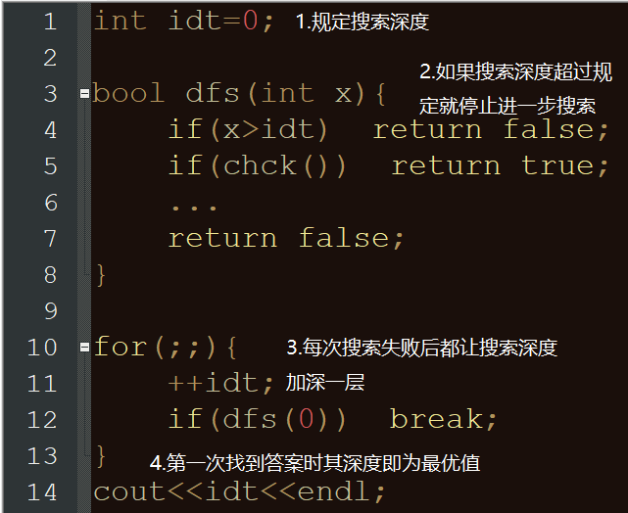
算法流程

Slide 54
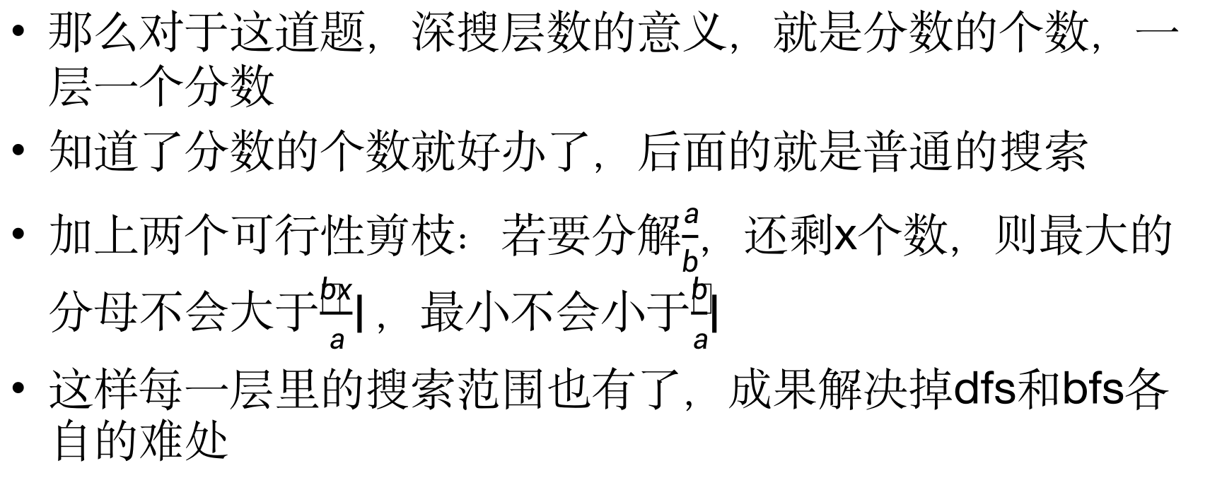
例 – 埃及分数
那么对于这道题，深搜层数的意义，就是分数的个数，一层一个分数
知道了分数的个数就好办了，后面的就是普通的搜索
加上两个可行性剪枝：若要分解$\frac{a}{\begin{aligned}b\end{aligned}}$，还剩x个数，则最大的分母不会大于$\left\lceil \frac{bx}{\begin{aligned}a\end{aligned}}\right\rceil ，$最小不会小于$\left\lfloor \frac{b}{a}\right\rfloor$
这样每一层里的搜索范围也有了，成果解决掉dfs和bfs各自的难处

Slide 55
例 – 岳麓山打水
有p种桶，每种桶可以取无数个，第i个桶容量为wi。还有一个容量为M的缸，要求选择最少的桶的种类，使得能正好把缸装满。若有多解，输出容积最小的桶容积最小的，若还有多解，输出第二小的桶容积最小的，以此类推
M<=20000，p<=100

Slide 56
例 – 岳麓山打水
用迭代加深，每次枚举选择种类的个数
然后dfs所有的组合，再用完全背包判断即可
先给桶递增排序，然后递增枚举，这样第一个可行解就是最优解
迭代加深的一个好处就是能根据其逐层扩展的特性把最优化问题转化为可行性问题

Slide 57
例 – POWER CALCULUS
给你一个正整数n，问你最少经过多少次乘法或除法运算可以从x得到x^n（可以使用中间结果）
例如如果只能用乘法运算，得到x^31需要7步
1->2 2->4 4->8 8->16 8->10 10->20 20->30 30->31
而如果能用除法运算只需要6步
1->2 2->4 4->8 8->16 16->32 32->31
n<=1000

Slide 58
例 – POWER CALCULUS
这题似乎能用广搜做，不过迭代加深也可
因为求最少步数，所以每次规定一个步数，一旦超过就return
然后枚举一下可用的幂，有乘和除两种选择
这题比埃及分数更适合作上手题

Slide 59
作业
P1036 选数
P1378 油滴扩展
P1219 8皇后
P1731 生日蛋糕
P1120 小木棍
P3956 棋盘
P1434 滑雪
P1141 01迷宫
LOJ10022 埃及分数
vijos1159 岳麓山打水
POJ3134 POWER CALCULUS

Slide 60

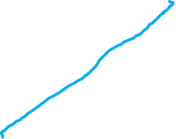
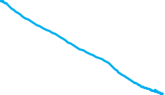













深度优先搜索。按照深度的方向搜索，类似于树的先序遍历，借助栈的方式递归实现。
广度优先搜索，类似树的层次遍历，借助队列实现

Slide 61

















最小生成树：保持原有图所有的顶点，保持其最少的边（普里姆算法）不能成环

Slide 62











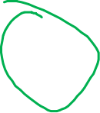










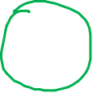











关键路径（有向无环图）

Slide 63


